Slide 1
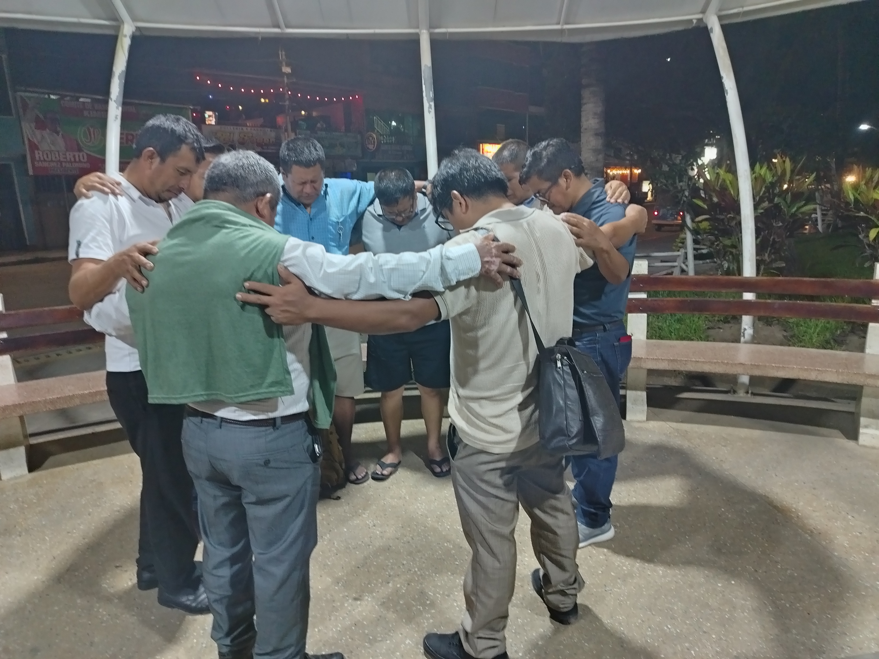

Help voorgangers in Peru om te dienen
met hun hart
De kerk in Peru staat voor grote uitdagingen: armoede, verdeeldheid en gebrek aan toerusting. Voorgangers hebben steun nodig om hun roeping vol te kunnen houden. Helpt u mee? Geef aan de zomercollecte van de GZB

